Slide 1
回自己的祖国去

Slide 2

我会读了吗？
汽车 一辆 妻子 价值 贫穷 城市
教授 客厅 敬佩 码头 伊利诺伊州
华罗庚 冲着 兴奋 学识 解放
• • • • •

Slide 3
华罗庚下了车，疾步走进
客厅，冲着妻子兴奋地喊：
“中国解放了！”
●
●
●
●
●
●
●

Slide 4
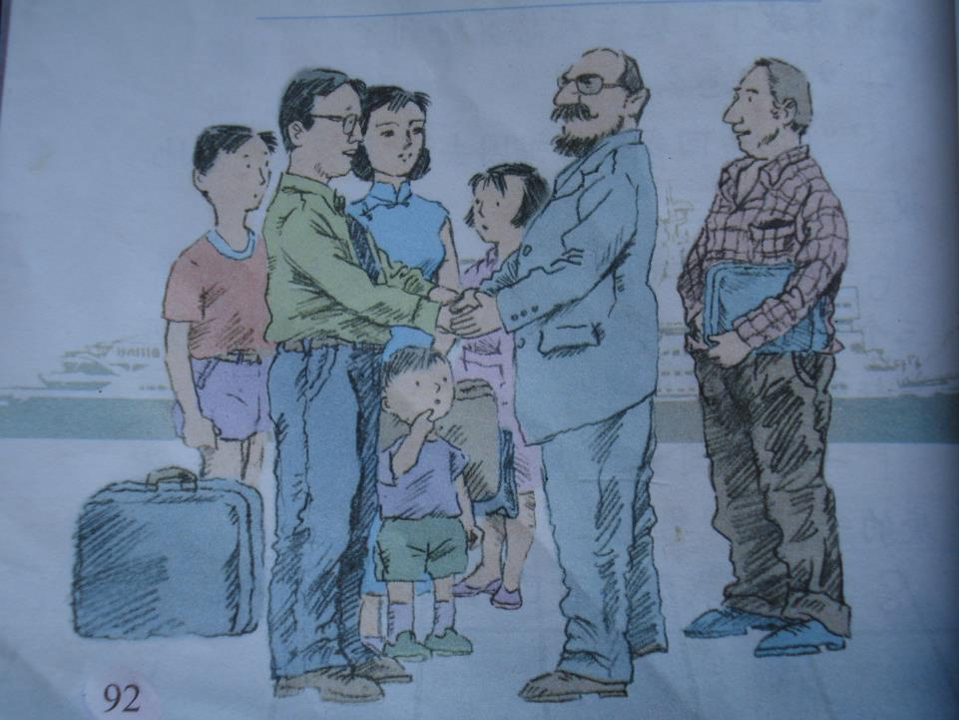

Slide 5
读华罗庚的话，从他的话语中体会：
华罗庚有一颗什么样的心？

Slide 6

“中国解放了！”
“我们的祖国解放了。这一天总算盼到了。”
“回去，回我们的祖国去！”
“是的，我要回自己的祖国去！”
“不，把学识献给自己的祖国，才有价值。我是一个中国人，我要为祖国尽力！”
PPT模板：www.1ppt.com/moban/ PPT素材：www.1ppt.com/sucai/
PPT背景：www.1ppt.com/beijing/ PPT图表：www.1ppt.com/tubiao/
PPT下载：www.1ppt.com/xiazai/ PPT教程： www.1ppt.com/powerpoint/
资料下载：www.1ppt.com/ziliao/ 范文下载：www.1ppt.com/fanwen/
试卷下载：www.1ppt.com/shiti/ 教案下载：www.1ppt.com/jiaoan/
PPT论坛：www.1ppt.cn PPT课件：www.1ppt.com/kejian/
语文课件：www.1ppt.com/kejian/yuwen/ 数学课件：www.1ppt.com/kejian/shuxue/
英语课件：www.1ppt.com/kejian/yingyu/ 美术课件：www.1ppt.com/kejian/meishu/
科学课件：www.1ppt.com/kejian/kexue/ 物理课件：www.1ppt.com/kejian/wuli/
化学课件：www.1ppt.com/kejian/huaxue/ 生物课件：www.1ppt.com/kejian/shengwu/
地理课件：www.1ppt.com/kejian/dili/ 历史课件：www.1ppt.com/kejian/lishi/
Notes:
PPT模板：www.1ppt.com/moban/ PPT素材：www.1ppt.com/sucai/
PPT背景：www.1ppt.com/beijing/ PPT图表：www.1ppt.com/tubiao/
PPT下载：www.1ppt.com/xiazai/ PPT教程： www.1ppt.com/powerpoint/
资料下载：www.1ppt.com/ziliao/ 范文下载：www.1ppt.com/fanwen/
试卷下载：www.1ppt.com/shiti/ 教案下载：www.1ppt.com/jiaoan/
PPT论坛：www.1ppt.cn PPT课件：www.1ppt.com/kejian/
语文课件：www.1ppt.com/kejian/yuwen/ 数学课件：www.1ppt.com/kejian/shuxue/
英语课件：www.1ppt.com/kejian/yingyu/ 美术课件：www.1ppt.com/kejian/meishu/
科学课件：www.1ppt.com/kejian/kexue/ 物理课件：www.1ppt.com/kejian/wuli/
化学课件：www.1ppt.com/kejian/huaxue/ 生物课件：www.1ppt.com/kejian/shengwu/
地理课件：www.1ppt.com/kejian/dili/ 历史课件：www.1ppt.com/kejian/lishi/

Slide 7
读华罗庚的话，从他的话语中体会：
华罗庚有一颗什么样的心？

Slide 8
限时作业
填一填：
一（ ）汽车 一（ ）楼
一（ ）教授 一（ ）井
辆
座
位
口

Slide 9
选词填空：
惊异 坚定
1、“什么？”妻子（ ）地站了起来。
2、“回去，回我们的祖国去！”华罗庚（ ）地说。
惊异
坚定

Slide 10
给下面句子加上标点符号：
！
1、“中国解放了（ ）”
2、“我们该怎么办呢（ ）”
3、泰山真高啊（ ）
4、今天你高兴吗（ ）
？
！
？

